Slide 1
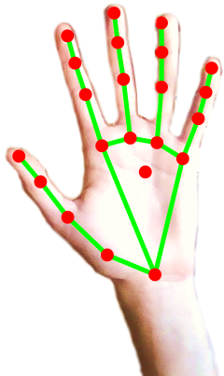
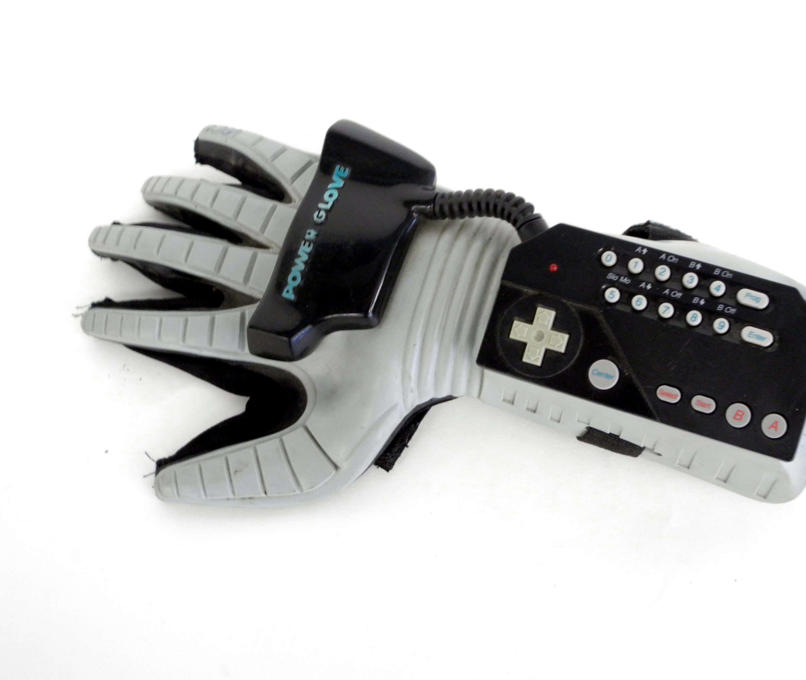
Entwicklung und Umsetzung einer intuitiven Steuerung für eine Roboterhand durch Erfassen der Geste einer menschlichen Hand
Fachbereich 2 Informatik und Ingenieurwissenschaften

Slide 2
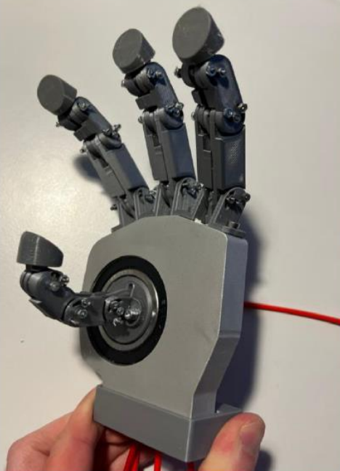
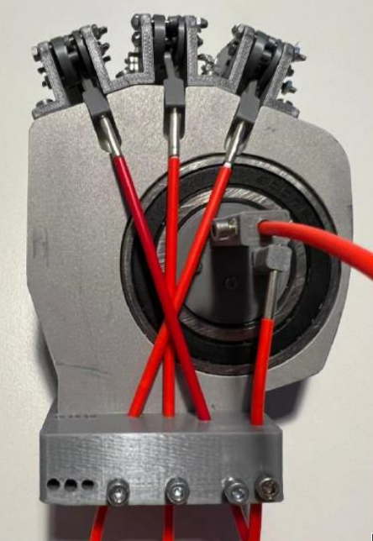
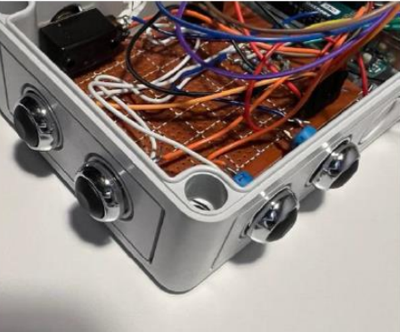
Einleitung
Frankfurter Roboterhand
Control Box

Slide 3
Stand der Technik
Idee etc.

Slide 4
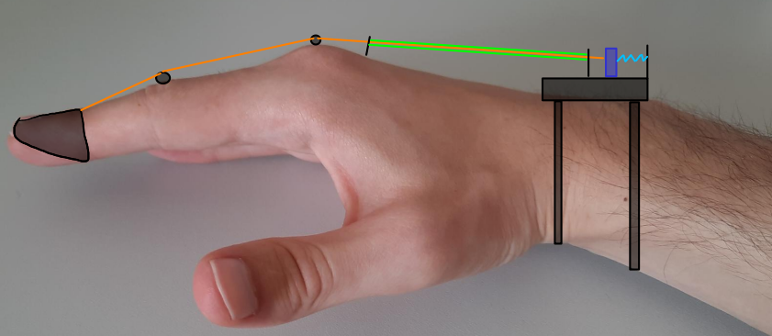
Bowdenzug
Vorteile:
- Finger wie an der Roboterhand
- Feedback Möglichkeit
Nachteile:
- Verrutschen
- Passgröße
- Daumen ungenau

Slide 5
Biegesensor
Idee etc.

Slide 6
Bildverarbeitung
Idee etc.

Slide 7
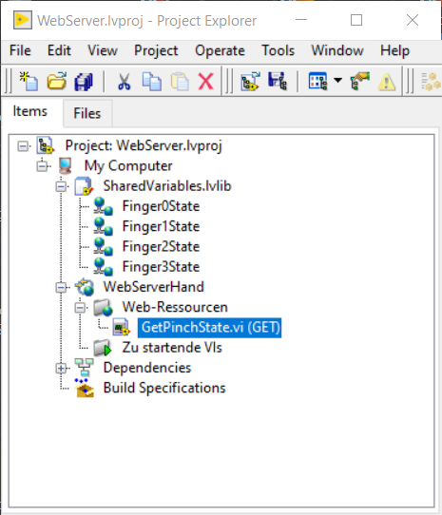
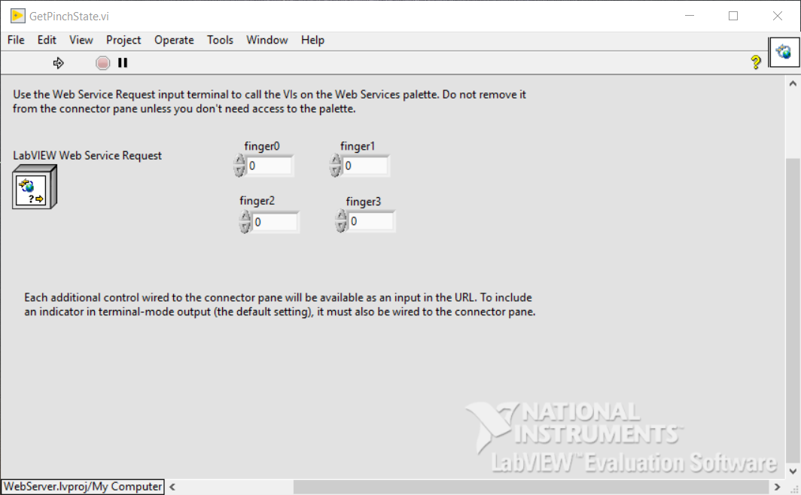
LabVIEW
User Panel

Slide 8
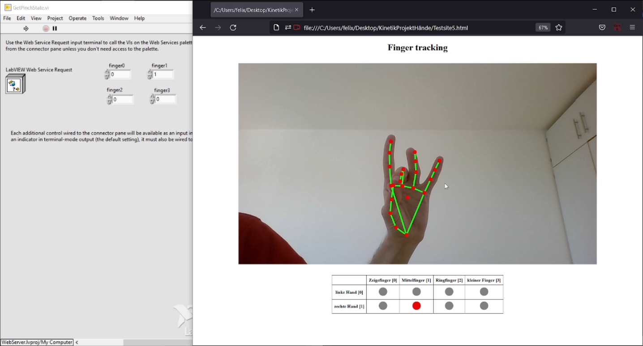
Demo

Slide 9
Danke
Idee etc.

Slide 10
Literatur
[1] Stefan Hesse. Grundlagen der Handhabungstechnik. 3., neu bearbeitete und erweiterteAuflage. Carl Hanser Verlag GmbH Co KG, 2013. isbn: 978-3-446-43596-4.
[2] R. Jansen. ”Stand und Perspektiven der Roboter in der Verpakungstechnik“. In:VDI Berichte 850, Roboter in der Verpackungstechnik (1990).
[3] Andreas Wolf und Ralf Steinmann. Greifer in Bewegung - Faszination der Automatisierungvon Handhabungsaufgaben. München: Carl Hanser Verlag GmbH Co KG, 2016. isbn: 978-3-446-43993-1.
[4] Thomas G. Zimmerman. ”Optical flex sensor“. In: US 4542291 (1982).
[5] Greg Bryant, Russell Eberhart, Erik Frederick, John Gawel, Stephen Turner. 1993 VR Conference Proceedings: abgerufen am 19.06.22. 1993.
[6] CyberGlove. Cyber Glove Systems. 2017.
[7] AiQ Synertial. High-End Gloves for Robotics, Animation, Virtual Reality, Medical and Bio-mechanics Research. 2022.
[8] Valentin Bazarevsky und Fan Zhang. On-Device, Real-Time Hand Tracking with MediaPipe. online. 2019. url: https://ai.googleblog.com/2019/08/on-device-real-time-hand-tracking-with.html
[9] Google LLC. MediaPipe Hands. online. 2020. url: https://google.github.io/mediapipe/solutions/hands
[10] Oz Ramos. Handsfree.js. online. 2021. url: https://handsfree.js.org.
[11] NATIONAL INSTRUMENTS CORP. Tutorial: Creating and Publishing a Lab-VIEW Web Service to the Application Web Server (Real-Time, Windows). online. Juni 2022. url: https://www.ni.com/docs/de-DE/bundle/labview/page/lvhowto/build_web_service.html
[12] HTC Corporation. HTC VIVE Tracker. online. 2022. url: https://www.vive.com/media/filer_public/fed-assets/tracker3/images/metaimage.png

